Slide 1

Controlar la Comunicación
Patricia Álvarez Zazueta
Cómo surge la Comunicación en un Negocio Exitoso
“Ocurrencia – Idea – Modelo – Negocio”
Transversalidad
Controlar – Negocio

Slide 2

Justificación
El alumno distinguirá los diferentes conceptos para que fluya correctamente la comunicación en un negocio, principalmente deberá identificar cada concepto. Se buscó realizar la transversalidad de la materia de negocios, para que exista una empresa y un ejemplo más real de cómo se lleva el control de la comunicación si esta es buena es más factible que la empresa sea exitosa.

Slide 3

Se presentó un fragmento de la película nosotros los nobles, con la finalidad de que los alumnos distingan lo que es una ocurrencia que no lleva a nada exitoso y como surge una idea, todo basado en la experiencia y vivencia. La importancia de la Comunicación por parte de los personaje. La forma de trasmitir los mensajes y cómo se pierde la misma.

Slide 4
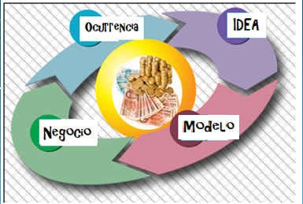

Slide 5
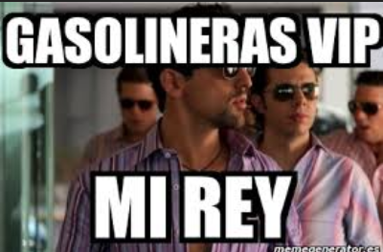
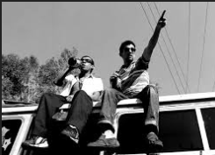
Película de Nosotros los Nobles
http://www.youtube.com/watch?v=2SJ6uRxNBzk

Slide 6
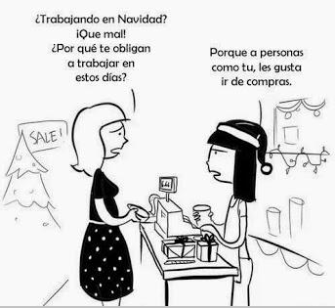
¿Qué es una ocurrencia?
Hecho o dicho ingenioso de una persona!!

Slide 7

¿Qué es una idea?
Una idea es una representación mental que surge a partir del razonamiento o de la imaginación de una persona.

Slide 8

Diferencia entre ocurrencia e idea…
Ocurrencia es un disfraz de una idea fundamentada.!!

Slide 9

Las ocurrencias de negocio pueden venir de muchas fuentes, unas pueden salir de nuestra propia intuición, de los hábitos de vida o de un chispazo creativo.
El siguiente paso es darle forma de idea al reflexionar y profundizar en el valor que esta ocurrencia puede generar.

Slide 10
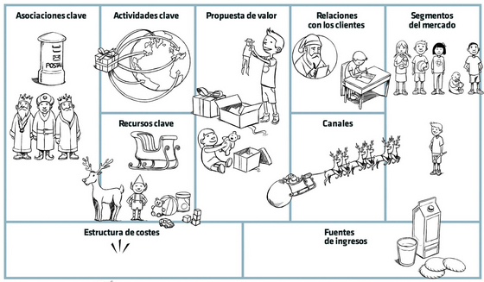
Modelo Canvas (lienzo)
Concepto

Slide 11



Negocio: consiste en un sistema, método o forma de obtener dinero, a cambio de productos o servicios.

Slide 12


